Slide 1
РОИЗВОДСТВО + КОМПЛЕКСНОЕ ОСНАЩЕНИЕ ЛАБОРАТОРИЙ
8 (800) 302-92-25 – звонок по России бесплатный
Научно-производственное объединение ЗАО «Крисмас+»
Наблюдения и экспериментирование
с природными объектами в старшем дошкольном возрасте
Орликова Евгения Константиновна,
ведущий методист учебного центра
ЗАО «Крисмас+», к.пед.н.

Slide 2
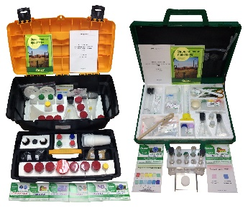
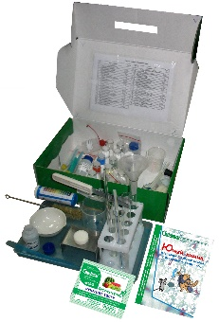
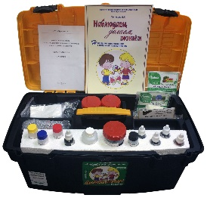
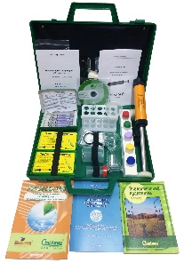
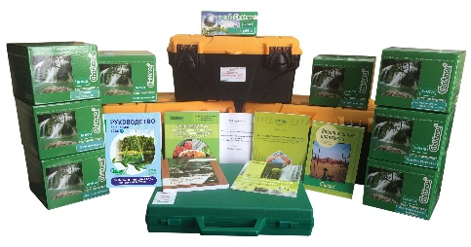
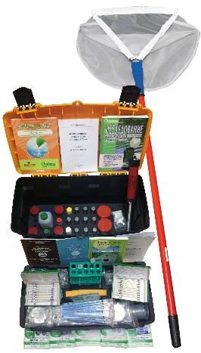
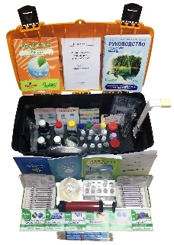
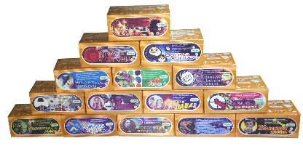
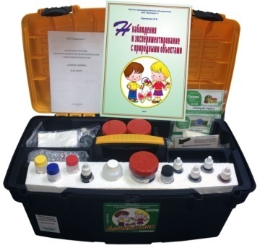
Оборудование для оснащения учебно-исследовательской работы и практик в общем и профессиональном образовании
Учебно-методические комплекты
Учебно-методические пособия, руководства, практикумы
Учебные и детские изделия -
наборы
Мини-экспресс-лаборатории

Slide 3
Оптимальная интеграция УМК «Крисмас» в образовательные программы и курсы (до 11 класса)
Основное образование
УМК «Дошкольник»
УМК «Начальная школа»
УМК «Практикум по оценке качества и безопасности питания (СПЭЛ-У, технология - 2007 г.)»
УМК «Практикум по обнаружению и оценке факторов радиационной и химической опасности (ОБЖ/ФРХО, 2004 г.)»
Набор «Юный химик»
Практикум по экологии и различные прикладные направления (ТК, ТС, мини-лаборатории, полевые лаборатории, сан. пищ. лаборатории)
УМК «Экологический практикум (ЭХБ – экология, химия, биология) (2000 г.)»
УМК «Химико-экологический практикум (Класс-комплект ШХЭЛ)»
Доп. образование

Slide 4
Обеспечение преемственности
Виды преемственности: целевая, содержательная, технологическая
Согласование целей и задач воспитания и обучения детей на различных ступенях образования
Преемственность содержания учебных программ в НШ И ДОУ
ФГОС ДО и НОО
Примерная основная образовательная программа
Системно-деятельностный подход
Рабочая образовательная программа (образовательная область «Ознакомление с окружающим миром», предмет «Окружающий мир»)
Наблюдения и экспериментирование с природными объектами
УМК «Дошкольник»
Химико-экологические эксперименты
УМК «Начальная школа»
Преемственность средств, форм, приёмов и методов воспитания и обучения

Slide 5
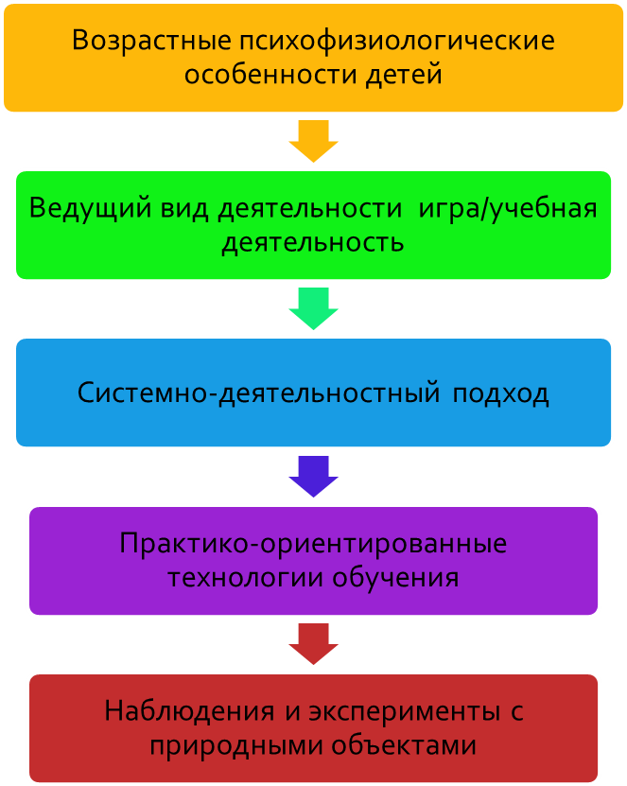
Технологии и естественнонаучная составляющая содержания образования по ФГОС ДО
Учебный материал об объектах и явлениях окружающего мира даётся в готовом виде (преподносится), а также приобретается через интерпретацию результатов наблюдений или экспериментов «с позиций единства и целостности окружающей среды и взаимозависимости человека и природы» [(С) ФГОС]

Slide 6
Учебно-методический комплект «Набор для наблюдений и экспериментирования с природными объектами» «Дошкольник»: назначение и области применения
Набор представляет собой учебно-методический комплект, включающий подборку простейшего оборудования, реактивов и принадлежностей с методическим пособием для педагога/родителя
Набор предназначен для организации и проведения практических занятий по ознакомлению детей старшего дошкольного возраста (5 – 7 лет) с природой
Состав набора позволяет применять его при работе с детьми в условиях группы детского сада, на прогулке, на экскурсиях в природу, при реализации семейного воспитания

Slide 7
Зачем?
обогащение зоны ближайшего развития ребёнка;
обогащение игровых форм взаимодействия, подготовка ребёнка к школе;
коммуникационное, эмоциональное и эстетическое развитие ребёнка;
поддержка ФГОС и образовательных программ ДО;
обогащение образовательного пространства ДОУ;
поддержка развития профессионального и творческого потенциала педагогов;
содействие комплексному подходу к реализации различных видов практических природоориентированных занятий с детьми;
создание условий для развивающего вариативного образования.

Slide 8
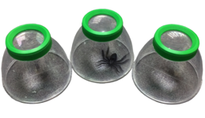
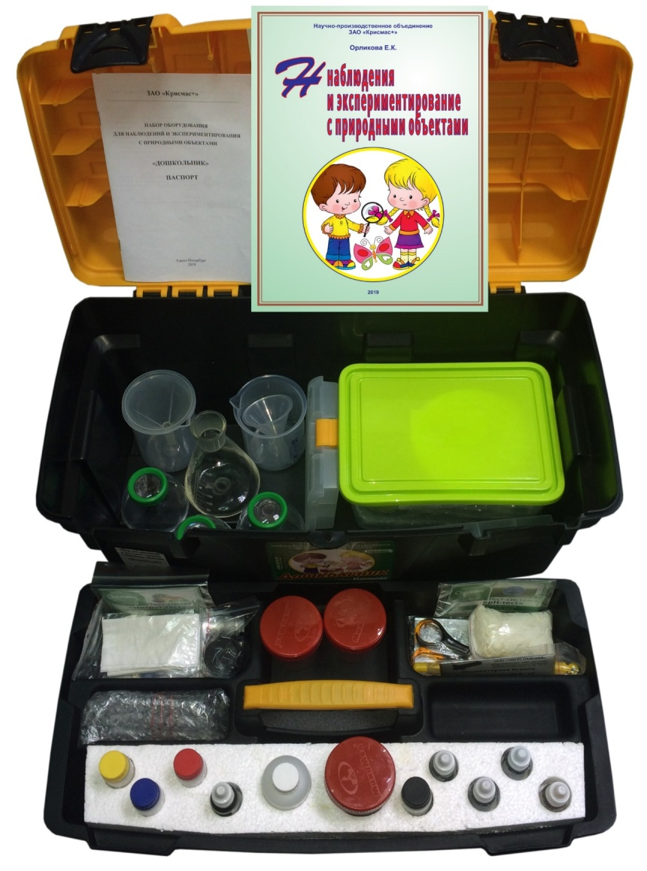
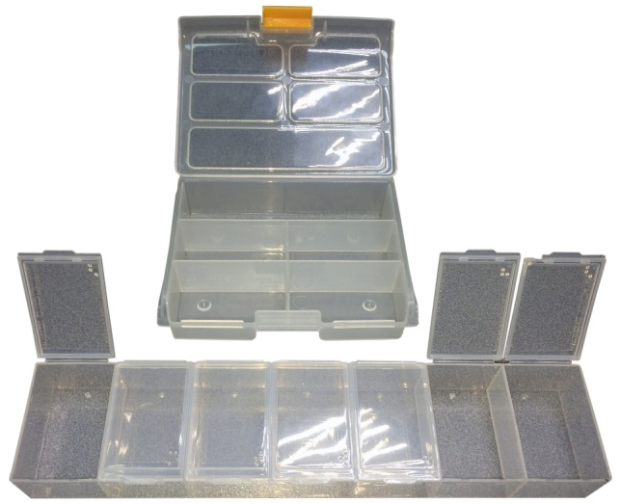
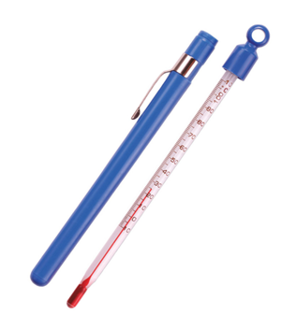
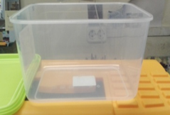
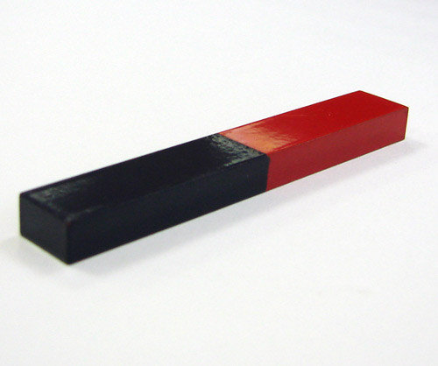
Состав и укладка набора «Дошкольник»

Slide 9
Позволяет воспитателю обеспечить проведение с детьми
17 разных наблюдений в природе и за отдельными природными объектами (погодные явления, растения, насекомые и др.)
38 экспериментов с объектами живой и неживой природы (15 экспериментов с водой, 7 экспериментов с воздухом и почвой, 9 экспериментов с магнитом и светом, 3 эксперимента посвящены гигиене питания человека, 4 эксперимента посвящены демонстрации удивительных химических свойств некоторых веществ)

Slide 10
Как работать?
В пособии-руководстве доступно изложена не только общая методика организации различных видов практических занятий с детьми старшего дошкольного возраста, но и приведены подробные описания выполнения различных наблюдений и экспериментов с природными объектами.
Практические работы, описание которых вошли в издание, подобраны с учетом содержания основных образовательных программ дошкольного образования соответствующих ФГОС и разбиты на несколько основных групп.

Slide 11
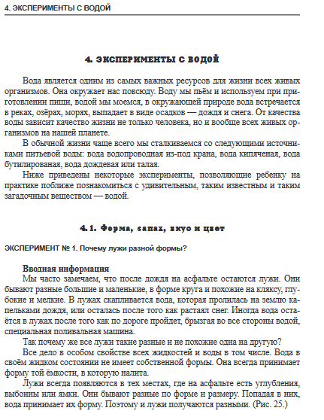
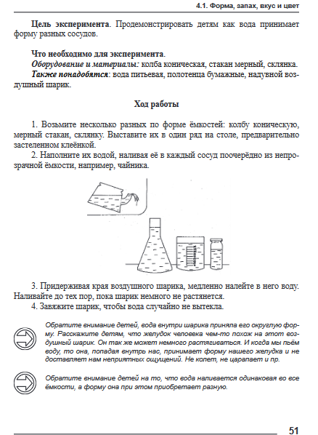

Slide 12
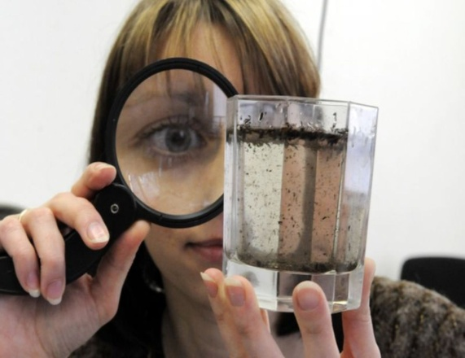
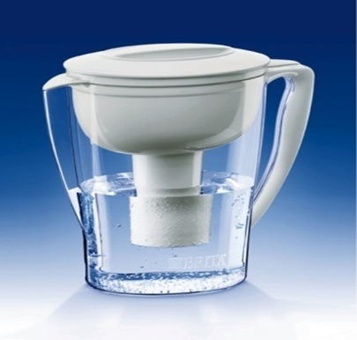
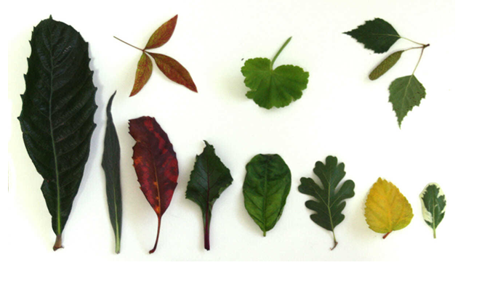
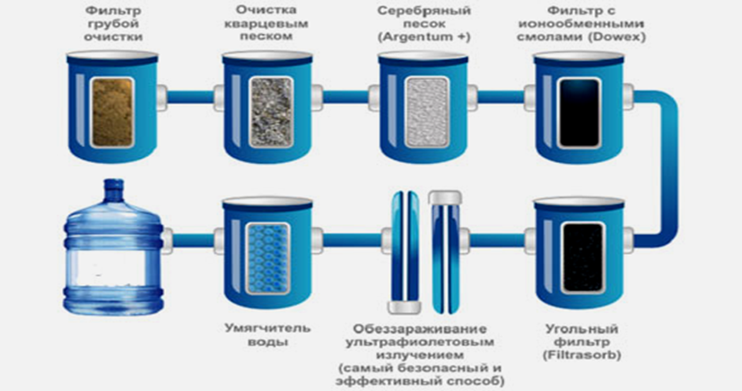
Описания всех наблюдений и экспериментов проиллюстрированы
Наблюдение № 3. Рассматривание и сортировка опавших листьев деревьев и кустарников
Эксперимент № 14. Загрязнение воды и её очистка

Slide 13
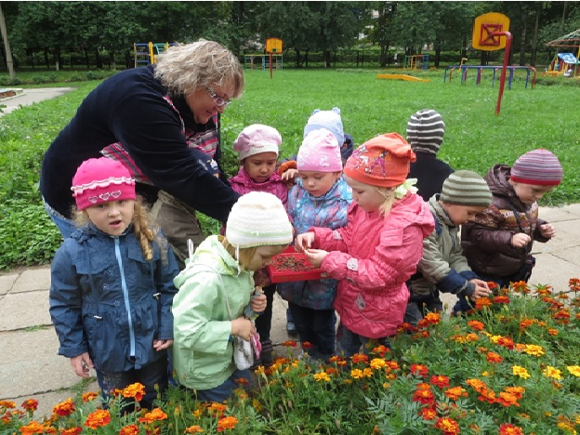
Все наблюдения организуются и выполняются под руководством взрослого

Slide 14
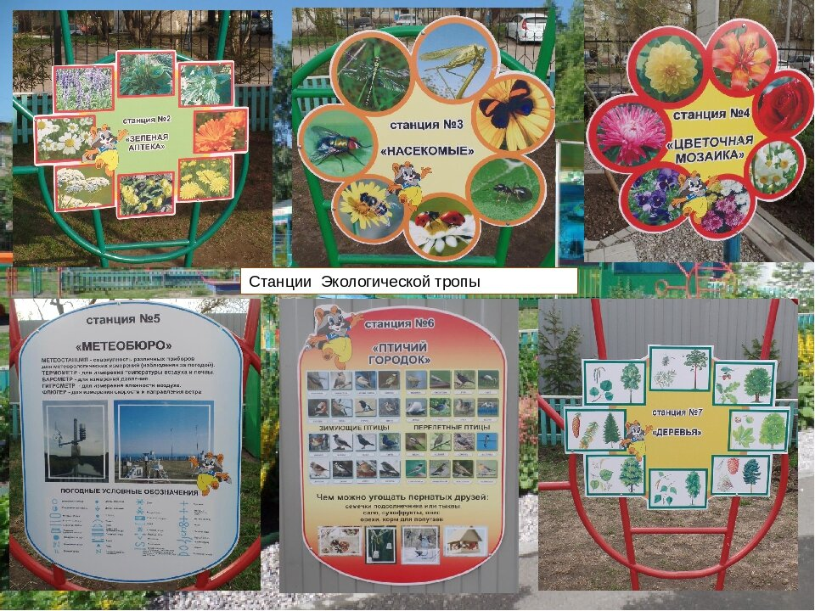
Организация экологической тропы на территории ДОУ

Slide 15
Эксперименты
Эксперименты с водой («Форма, запах, вкус и цвет»; «Такая разная вода (лёд, жидкость, пар)», «Растворится или не растворится?», «Плавает или тонет?», «Вода для жизни», «Какая вода нужна человеку»);
Эксперименты с воздухом и почвой («Воздух, которым мы дышим», «Вес, цвет и запах», «Почва для жизни»);
Эксперименты, демонстрирующие свойства света и магнита («Свет повсюду», «Свет и тень», «Солнечные зайчики», «Как сделать радугу, или каждый охотник желает знать, где сидит фазан», «Свет и тепло», «Волшебная рукавичка», «Притягивается – отталкивается», «Волшебная цепочка (эффект намагничивания)», «Свойства магнитных сил», «Магнитное поле»);
Эксперименты, демонстрирующие химическое взаимодействие разных веществ («Кислоты в продуктах питания», «Говорящее пятно»);
Гигиена питания и здоровье человека («Невидимки на кухне», «Продукты питания и здоровье (выращивание плесневых грибов на разных продуктах питания)», «Нитраты под контролем».

Slide 16
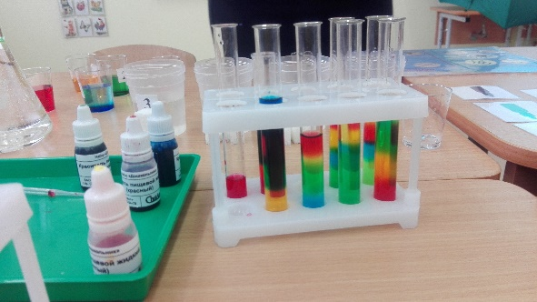
Эксперименты могут выполняться как взрослыми и носить исключительно демонстрационно-наблюдательный характер, так и детьми в группе или индивидуально, под контролем и руководством воспитателя/родителя и являться элементом свободного детского экспериментирования

Slide 17
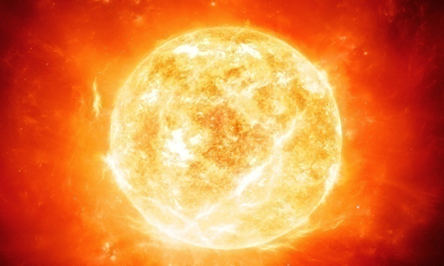
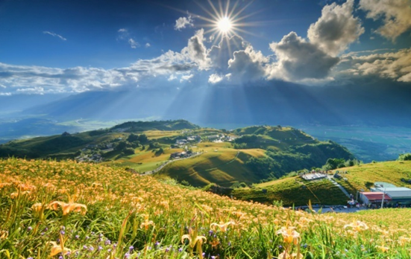
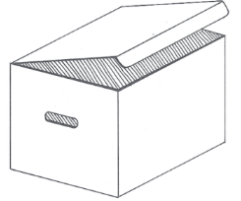
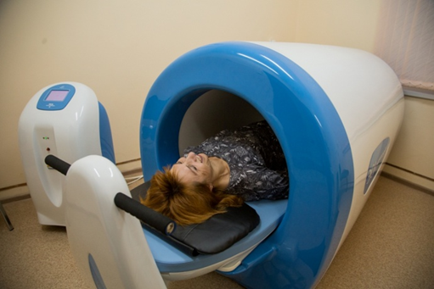
Темы, сложные для детского восприятия
Свет в окружающем мире
Магнитное поле

Slide 18
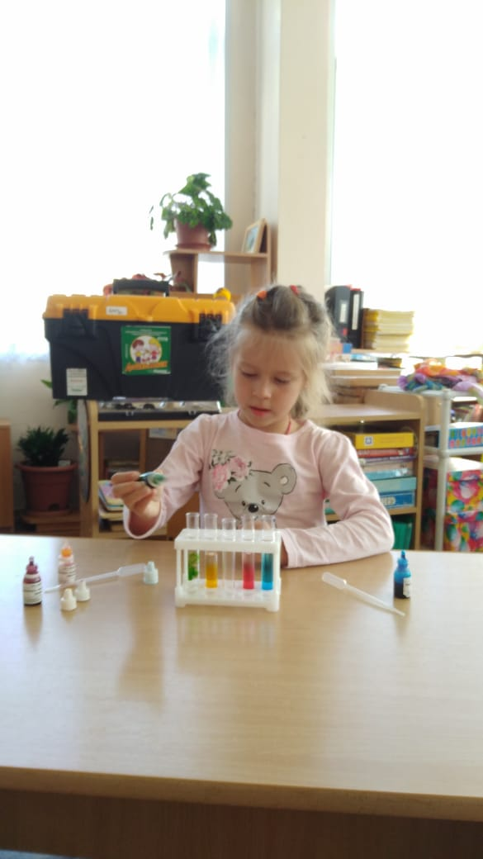
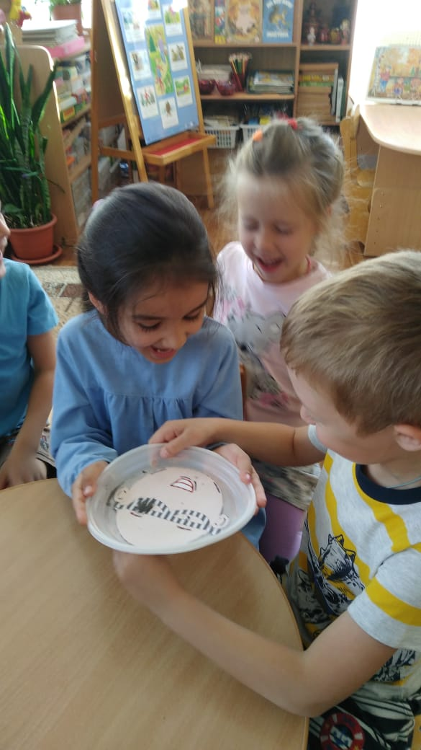
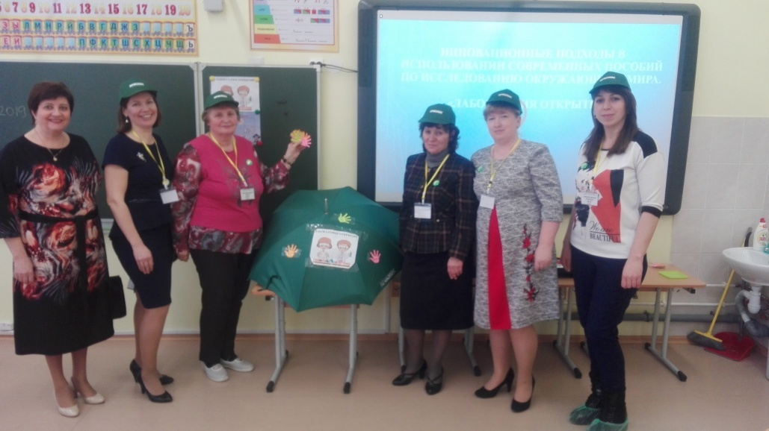
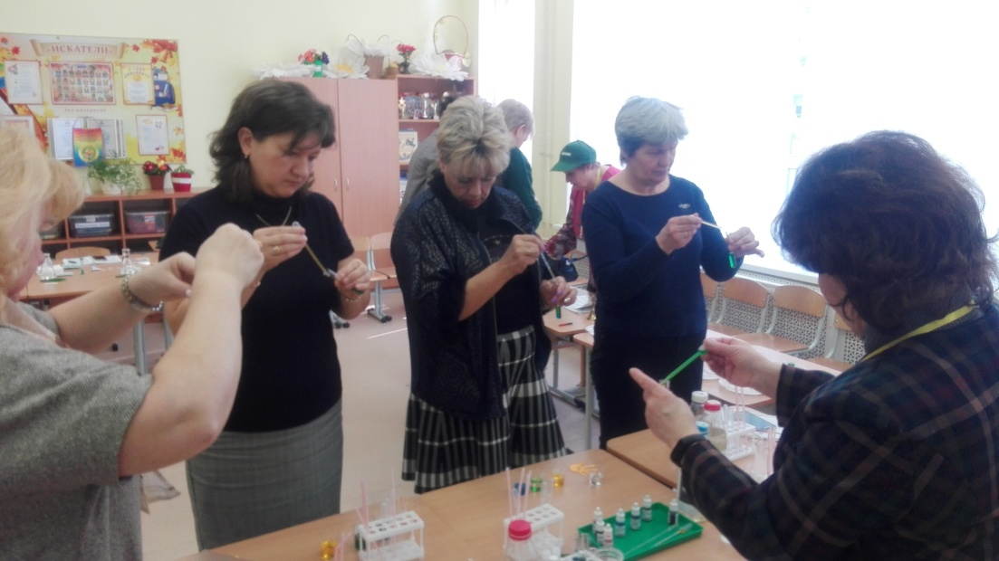
ГБДОУ ЦРР – детский сад №60 Красносельского района СПб

Slide 19
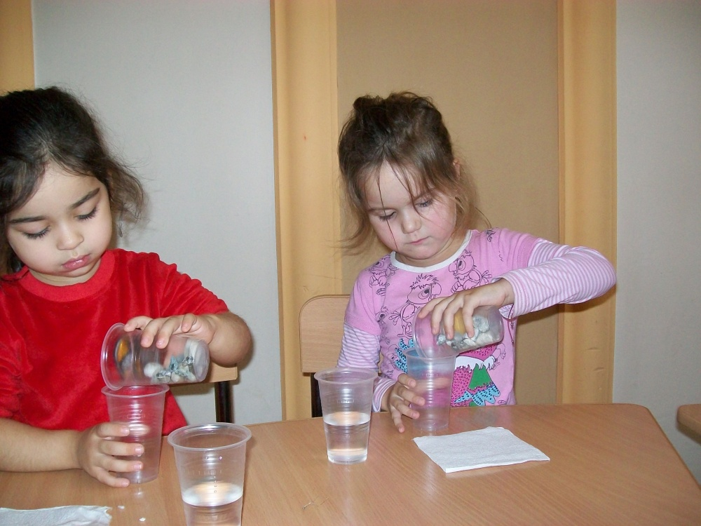
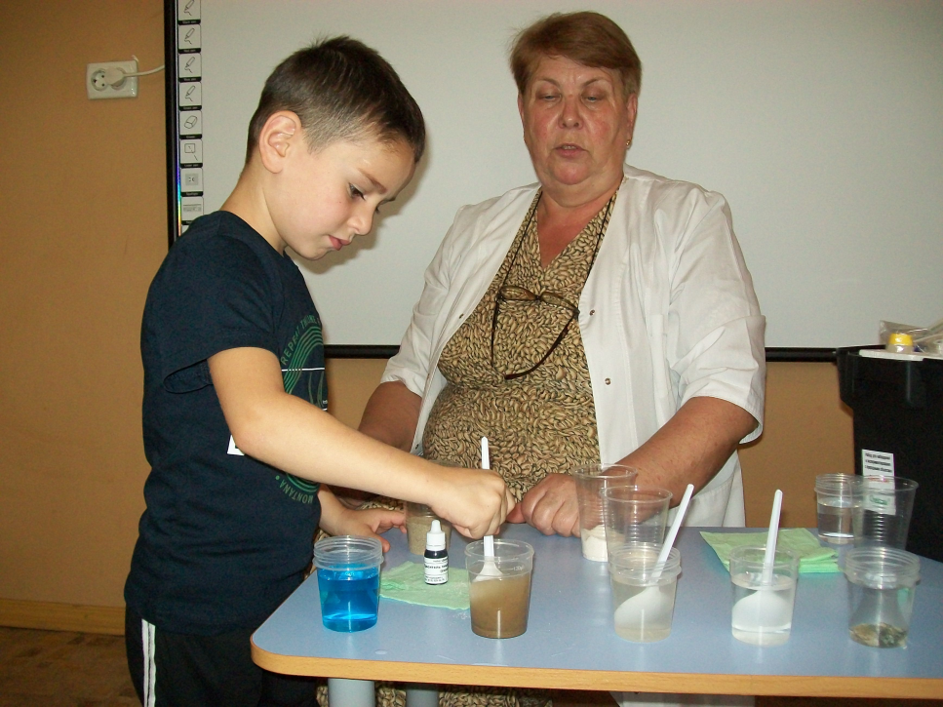
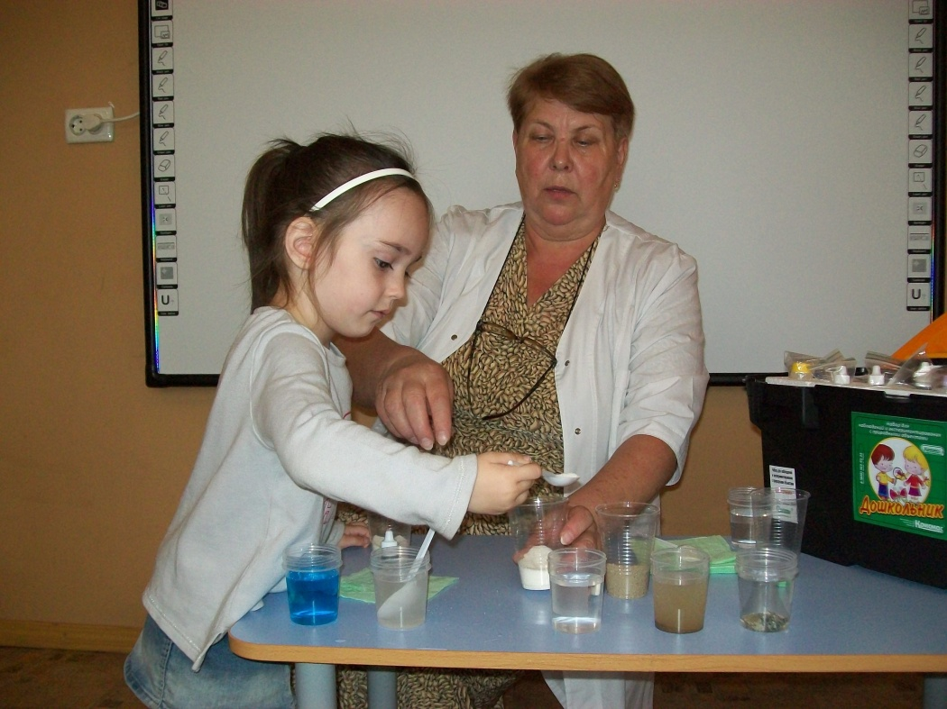
МКОУ СОШ № 11 / детский сад № 59 г. Нальчика

Slide 20
УМК «Начальная школа»: предназначение, состав и укладка
Предназначен для проведения демонстрационных химико- экологических опытов при занятиях с учащимися начальной школы в урочное и внеурочное время
В набор входят химическая посуда, лабораторные принадлежности, химические реактивы и материалы для демонстративных опытов и лабораторных работ.
Тематика опытов согласуется с содержанием основной образовательной программы НО «Окружающий мир», охватывая темы, изучаемые в 1-4 классах, а так же «Час занимательной химии», «Опыты для любознательных» и др.
Набор учителя
Набор учащегося

Slide 21
УМК Экологический практикум – направление дальнейшего обучения и формирования базового уровня экологической межпредметной подготовленности учащихся
Класс-комплект для лабораторных работ ЭХБ (экология-химия-биология)
Предназначен для проведения унифицированного лабораторного экологического практикума в средней общеобразовательной школе в рамках современных базовых вариативных программ по химии, биологии, экологии.
Применяется на учебно-материальной базе школьных кабинетов
Позволяет проводить 36 опытов и лабораторных работ согласно «Экологическому практикуму».
Включает:
набор для учителя;
14 наборов для обучающихся;
методические пособия («Экологический практикум»);
дидактический материал «Карты-инструкции» для учащихся.
Сертификат № RU.ИОСО.00398

Slide 22
КОНТАКТЫ
Административно-коммерческая служба ЗАО «Крисмас+»
191119 Санкт-Петербург, ул. Константина Заслонова, дом 6.
Тел./факс: (812) 575-54-07, 575-55-43, 575-50-81
8 (800) 302-92-25 (бесплатный звонок по России)
Факс: (812) 325-34-79
E-mail: info@christmas-plus.ru
Производственно-лабораторный комплекс
191180 Санкт-Петербург, Наб. реки Фонтанки, д. 102.
Тел.: (812) 575-50-81, 575-57-91
Официальный сайт компании
https://christmas-plus.ru
Магазин «Крисмас+» https://shop.christmas-plus.ru/
Учебный центр ЗАО «Крисмас+»
Тел. 8 (921) 865-36-30
E-mail: orlikova_ek@rambler.ru, metodist@christmas-plus.ru
www.u-center.info
Приглашаем подписаться на наши странички в популярных социальных сетях, чтобы не пропустить акции, скидки, конкурсы и подарки для подписчиков.
Подписывайтесь, мы ждем Вас!
Учебное оборудование:
ВКонтакте: https://vk.com/club93359097
Фейсбук: https://www.facebook.com/groups/823925477691598/
Группа компаний «Крисмас»:
ВКонтакте: https://vk.com/christmasplus
Фейсбук: https://www.facebook.com/profile.php?id=100015105062161

Slide 23
ПРОИЗВОДСТВО + КОМПЛЕКСНОЕ ОСНАЩЕНИЕ ЛАБОРАТОРИЙ
8 (800) 302-92-25 – звонок по России бесплатный
8 (800) 302-92-25 (бесплатно по РФ)
info@christmas-plus.ru
christmas-plus.ru, крисмас.рф, u-center.info

